Slide 1
আজকের ক্লাসে সবাইকে
স্বা
গ
ত
ম

Slide 2
শিক্ষক পরিচিতি
এম সাখাওয়াত হোসেন
সহকারি শিক্ষক (ব্যবসায় শিক্ষা )
মোক্তাল হোসেন উচ্চ বিদ্যালয় ,সদর ,নেত্রকোনা
shakhawath747@gamil.com
Mob:
01734475103 01917636486

Slide 3
পাঠ পরিচিতি
শ্রেণিঃ নবম ও দশম
বিষয়ঃ ফিন্যান্স ও ব্যাংকিং
পাঠ শিরোনামঃমূলধনি আয়-ব্যয় প্রাক্কলন
অধ্যায়ঃপঞ্চম
সময়ঃ০০
তারিখঃ ০০.০০.০০
এম সাখাওয়াত হোসন, সহকারি শিক্ষক (ব্যবসায় শিক্ষা )
মোক্তাল হোসেন উচ্চ বিদ্যালয় সদর ,নেত্রকোনা

Slide 4
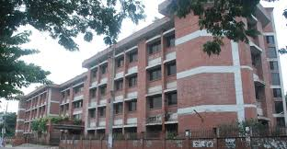
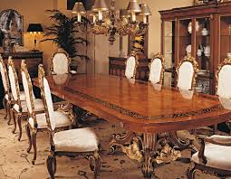
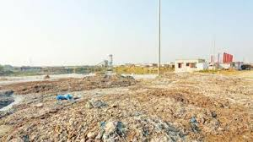
আজকের পাঠ
মূলধনি আয়-ব্যয় প্রাক্কলন
এম সাখাওয়াত হোসন, সহকারি শিক্ষক (ব্যবসায় শিক্ষা )
মোক্তাল হোসেন উচ্চ বিদ্যালয় সদর ,নেত্রকোনা

Slide 5
শিখনফল
পাঠ শেষে শিক্ষার্থীরা-
১।মূলধন বাজেটিং –এর ধারণা ব্যাখ্যা করতে পারবে।
২।মূলধন বাজেটিং –এর গুরুত্ব বর্ণনা করতে পারবে।
৩।মূলধন বাজেটিং –এর প্রয়োগ ব্যাখ্যা করতে পারবে।
৪।মূলধন বাজেটিং –এর বিভিন্ন প্রক্রিয়া প্রয়োগ করতে পারবে।
৫।মূলধন বাজেটিং –এর পদ্ধতিসমূহ ব্যাখ্যা কর তে পারবে।
৬। গাণিতিক সূত্রগুলো সম্পর্কে ধারণা লাভ করতে পারবে।
এম সাখাওয়াত হোসন, সহকারি শিক্ষক (ব্যবসায় শিক্ষা )
মোক্তাল হোসেন উচ্চ বিদ্যালয় সদর ,নেত্রকোনা

Slide 6
মূলধন বাজেটিং –এর ধারণা
দীর্ঘমেয়াদি বিনিয়োগ সিদ্ধান্তের সাথে জড়িত
মূল্যায়ন প্রক্রিয়া
সম্ভাব্য দীর্ঘমেয়াদি বিনিয়োগের আয়-ব্যয় প্রাক্কলন করে সম্ভাব্য লাভজনকতা বিশ্লেষণ
মূলধন বাজেটিং
এম সাখাওয়াত হোসন, সহকারি শিক্ষক (ব্যবসায় শিক্ষা )
মোক্তাল হোসেন উচ্চ বিদ্যালয় সদর ,নেত্রকোনা

Slide 7
মূলধন বাজেটিং –এর গুরুত্ব
একটি প্রতিষ্ঠানে মূল লক্ষ্য
মুনাফা সংক্রান্ত
প্রতিষ্ঠানের জন্য স্থায়ী সম্পত্তি ক্রয়, সংয়োজন,আধুনিকায়ন এবং প্রতিস্থাপন
বিনিয়োগের বৃহৎ আকার
ঝুঁকির ভিত্তিতে
সর্বদাই ঝঁকিযুক্ত।করণ অধিকাংশ অনুমান ভবিষ্যতের উপর নির্ভরশীল
এম সাখাওয়াত হোসন, সহকারি শিক্ষক (ব্যবসায় শিক্ষা )
মোক্তাল হোসেন উচ্চ বিদ্যালয় সদর ,নেত্রকোনা

Slide 8
মূলধন বাজেটিং –এর প্রয়োগ
স্থায়ী সম্পত্তি ক্রয়
পণ্য বৈচিত্র্যায়ন
মূলধন বাজেটিং –এর প্রয়োগ
ব্যবসায় পণ্য উৎপাদন ক্ষমতা বৃ্দ্ধিকল্পে সম্প্রসারণ
প্রতিস্থাপন ও আধুনিকায়ন
এম সাখাওয়াত হোসন, সহকারি শিক্ষক (ব্যবসায় শিক্ষা )
মোক্তাল হোসেন উচ্চ বিদ্যালয় সদর ,নেত্রকোনা

Slide 9
মূলধন বাজেটিং –এর বিভিন্ন প্রক্রিয়া
মূলধন বাজেটিং পদ্ধতির প্রথম ধাপ হিসেবে এখানে দীর্ঘমেয়াদি প্রকল্পে বিনিয়োগের আগে সংশ্লিষ্ট প্রকল্পের নগদ আন্তঃপ্রবাহ ও বহিঃপ্রবাহ নিরুপণ করা হয়।
নগদ প্রবাহ প্রাক্কলন
মূলধন বাজেটিং –এর সব সুবিধা –অসুবিধা বিবেচনা করে প্রকল্পের ধরন অনুযায়ী সঠিক পদ্ধতি নির্বাচন করা হয়।
মূলধন বাজেটিং পদ্ধতি নির্বাচন ও প্রয়োগ
বাট্রা হার নির্ধারণ
সাধারণত প্রতিষ্টানের মূলধন খরচকে মূলধন বাজেটিং প্রক্রিয়ার বাট্রা হার ধরা হয়া
এম সাখাওয়াত হোসন, সহকারি শিক্ষক (ব্যবসায় শিক্ষা )
মোক্তাল হোসেন উচ্চ বিদ্যালয় সদর ,নেত্রকোনা

Slide 10
একক কাজ
মূলধন বাজেটিং কী?
এম সাখাওয়াত হোসন, সহকারি শিক্ষক (ব্যবসায় শিক্ষা )
মোক্তাল হোসেন উচ্চ বিদ্যালয় সদর ,নেত্রকোনা

Slide 11
উত্তর
ব্যবসায় প্রতিষ্ঠানে দীর্ঘমেয়াদি বিনিয়োগ অর্থাৎ সম্পত্তি ক্রয়,প্রতিস্থাপন, ব্যবসায় সম্প্রসারণ,উৎপাদন পদ্ধতির আধুনিকায়ন ইত্যাদি কার্যাবলি সম্পাদন করার জন্য গৃহীত সিদ্ধান্তের প্রক্রিয়াকে মূলধন বাজেটিং বলে।
এম সাখাওয়াত হোসন, সহকারি শিক্ষক (ব্যবসায় শিক্ষা )
মোক্তাল হোসেন উচ্চ বিদ্যালয় সদর ,নেত্রকোনা

Slide 12
মূলধন বাজেটিং –এর পদ্ধতিসমূহ
গড় মুনাফার হার পদ্ধতি
মূলধন বাজেটিং –এর পদ্ধতিসমূহ
পে-ব্যাক সময় পদ্ধতি
অভ্যন্তরীণ মুনাফার হার পদ্ধতি
নিট বর্তমান মূল্য পদ্ধতি
এম সাখাওয়াত হোসন, সহকারি শিক্ষক (ব্যবসায় শিক্ষা )
মোক্তাল হোসেন উচ্চ বিদ্যালয় সদর ,নেত্রকোনা

Slide 13
গড় মুনাফার হার পদ্ধতি
প্রতিষ্ঠানের আর্থিক প্রতিবেদন থেকে প্রাপ্ত তথ্যাদি গড় মুনাফা হার নির্ধারণে ব্যবহার করা হয়। এ পদ্ধতিতে প্রত্যাশিত নগদ প্রবাহের পরিবর্তে প্রত্যাশিত নিট মুনাফাকে বিবেচনা করা হয় ।প্রত্যাশিত বার্ষিক গড় নিট মুনাফাকে গড় বিনিয়োগ দিয়ে ভাগ করলে গড় মুনাফার হার পাওয়া যায়।
গাণিতিক সূত্র
গড় নিট মুনাফা
X ১০০
গড় মুনাফার হার=
গড় বিনিয়োগ
এ পদ্ধতিতে প্রতিবছর প্রত্যাশিত মোট মুনাফাকে মোট বছরের সংখ্যা দিয়ে ভাগ করলে গড় মুনাফা এবং বিনিয়োগকে ২ দিয়ে ভাগ গড় বিনিয়োগ পাওয়া যায়।
এম সাখাওয়াত হোসন, সহকারি শিক্ষক (ব্যবসায় শিক্ষা )
মোক্তাল হোসেন উচ্চ বিদ্যালয় সদর ,নেত্রকোনা

Slide 14
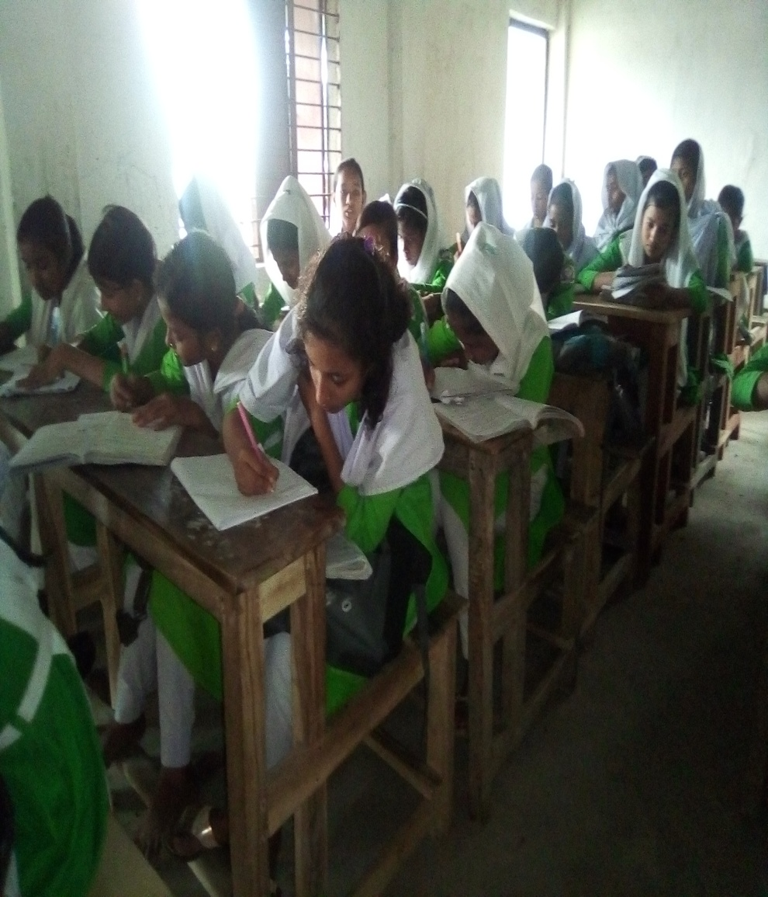
দলীয় কাজ
মূলধন বাজেটিং –এর পদ্ধতিসমূহের নাম লিখ?
এম সাখাওয়াত হোসন, সহকারি শিক্ষক (ব্যবসায় শিক্ষা )
মোক্তাল হোসেন উচ্চ বিদ্যালয় সদর ,নেত্রকোনা

Slide 15
উত্তর
মূলধন বাজেটিং –এর পদ্ধতিসমূহের নামগুলো হলোঃ
গড় মুনাফার হার পদ্ধতি
নিট বর্তমান মূল্য পদ্ধতি
পে-ব্যাক সময় পদ্ধতি
অভ্যন্তরীণ মুনাফার হার পদ্ধতি
এম সাখাওয়াত হোসন, সহকারি শিক্ষক (ব্যবসায় শিক্ষা )
মোক্তাল হোসেন উচ্চ বিদ্যালয় সদর ,নেত্রকোনা

Slide 16
পে-ব্যাক সময় পদ্ধতি
ব্যবসায় বা প্রকল্পে বিনিয়োগকৃত টাকা কত দিনে ফেরত আসবে তা পে-ব্যাক সময় পদ্ধতি নির্দেশ করে। ব্যবসায় বিনিয়োগ বা প্রকল্পে থেকে আগত আন্তঃপ্রবাহগোলো যদি সমান হয়,তবে বিনিয়োগকৃত টাকাকে বার্ষিক নগদ প্রবাহ দিয়ে ভাগ করলে পে-ব্যাক সময় নির্ণয় করা যায়।
গাণিতিক সূত্র
বিনিয়োগ
পে-ব্যাক সময়=
বার্ষিক নগদ প্রবাহ
এম সাখাওয়াত হোসন, সহকারি শিক্ষক (ব্যবসায় শিক্ষা )
মোক্তাল হোসেন উচ্চ বিদ্যালয় সদর ,নেত্রকোনা

Slide 17
মূল্যায়ন
১। মূলধন বাজেটিংকে কোন ধরনের প্রক্রিয়া বলা হয়।
(ক) ঝুঁকিযুক্ত (খ) বিনিয়োগ
(গ) সিদ্ধানমূলক (ঘ) মূল্যায়ন
২।উৎপাদন খরচ কমিয়ে কোনটি বাড়ানো যায়?
(ক) আয়কর (খ) নতুন বিনিয়োগ
(গ) ব্যবসায় মুনাফা (ঘ) শেয়ারহোল্ডার
এম সাখাওয়াত হোসন, সহকারি শিক্ষক (ব্যবসায় শিক্ষা )
মোক্তাল হোসেন উচ্চ বিদ্যালয় সদর ,নেত্রকোনা

Slide 18
বাড়ির কাজ
মূলধন বাজেটিং –এর গুরুত্বগুলো লিখ?
এম সাখাওয়াত হোসন, সহকারি শিক্ষক (ব্যবসায় শিক্ষা )
মোক্তাল হোসেন উচ্চ বিদ্যালয় সদর ,নেত্রকোনা

Slide 19
ধন্যবাদ সবাইকে
এম সাখাওয়াত হোসন, সহকারি শিক্ষক (ব্যবসায় শিক্ষা )
মোক্তাল হোসেন উচ্চ বিদ্যালয় সদর ,নেত্রকোনা

